Slide 1
Заттардың балқу және қайнау температурасы
Мақсаты:
Заттардың қасиеттерін сипаттау
Заттардың қайнау және балқу жағдайы
Заттардың бір күйден екінші күйге ауысуы
Жаңа тақырып:
Органикалық және бейорганикалық заттар

Slide 3
Табиғатта судың үш күйде кездеседі

Slide 4
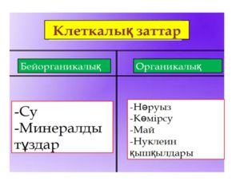

Slide 5
Органикалық және бейорганикалық заттар

Slide 8
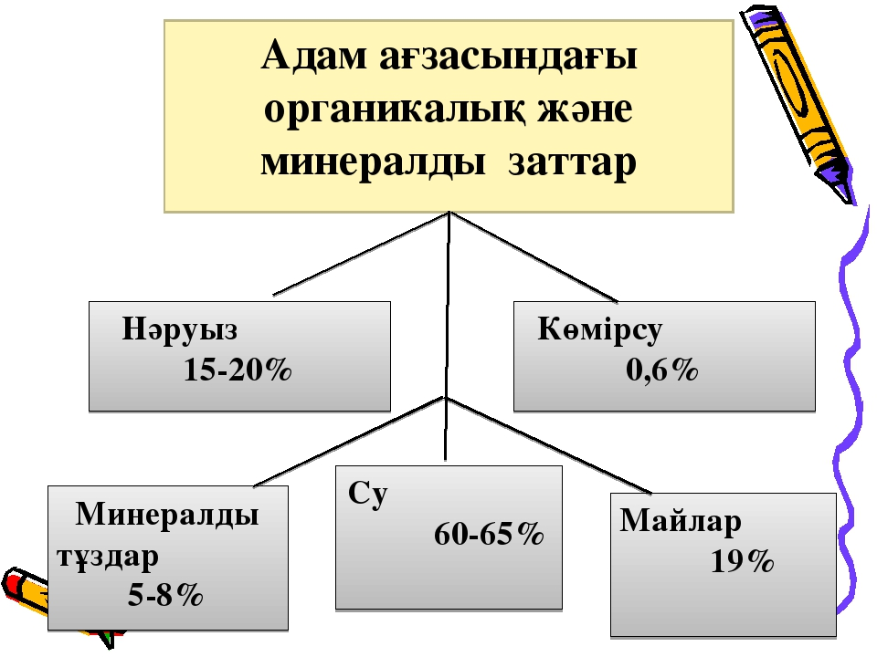

Slide 9
Үй тапсырма
Білім лендтегі тапсырманы орындап,үй жұмысын жүктейміз.
Кері байланыс
Су қанша градуста қайнайды?
Кинетикалық энергия дегеніміз не?

